Slide 1
ARQUITECTURA DE SOFTWARE
ARQUITECTURA – ASY4131

Slide 2
Escenarios de Calidad
1.3.1.

Slide 3
Escenarios de Calidad
“ Si no cometes errores significa que no estás asumiendo suficientes riesgos ” (Alex Torrenegra)

Slide 4
Analicemos
¿ En qué momento de un Proyecto de Software debo levantar los Escenarios de Calidad ?
¿ Un Escenario dependerá del Atributo que deseo implementar ?

Slide 5
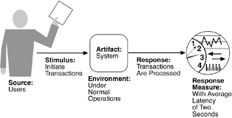
Escenarios de calidad
Los Escenarios de Calidad permiten detallar en qué condiciones y de que manera debe cumplirse un atributo de calidad. Son casos precisos en los que podremos evidenciar si el sistema cumple o no con un atributo de calidad, ademas se centran en lo que concierne al atributo y no en los términos utilizados.
Por otra parte, los Escenarios de Calidad son fundamentales al momento de establecer y garantizar los atributos de calidad, ya que son uno de los tantos input que reciben los Arquitectos de Software para tomar decisiones, respecto de que estilos o patrones arquitectónicos se aplicarán en el sistema a desarrollar.

Slide 6
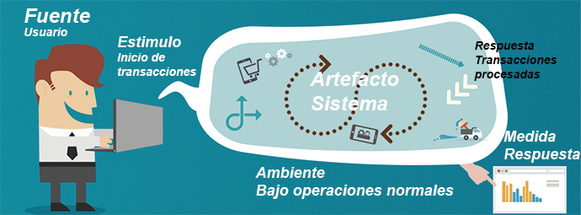
Escenarios de Calidad
Existe la siguiente estructura para identificar los escenarios de calidad :
Fuente del estímulo: Quién o que genera el estímulo para el escenario, pueden ser agentes externos (usuarios, sistema) o internos (procesos).
Estímulo: Qué estimulo es el que va a ocurrir para evidenciar el atributo (eventos de intercambio/request de datos entre las fuentes) Es lo que se quiere llevar a cabo o realizar.

Slide 7
Escenario de Calidad
Existe la siguiente estructura para identificar los escenarios de calidad :
Entorno: Condiciones dentro de las cuales se presenta el estímulo.
Artefacto: Qué parte del sistema va a recibir el estímulo (servicios del sistema).
Respuesta: Actividad que ocurre luego de la llegada del estímulo.
Medida de la Respuesta: Criterio para testear el requerimiento.
Atributo de calidad afectado: Atributo de calidad relacionado con el escenario.

Slide 8
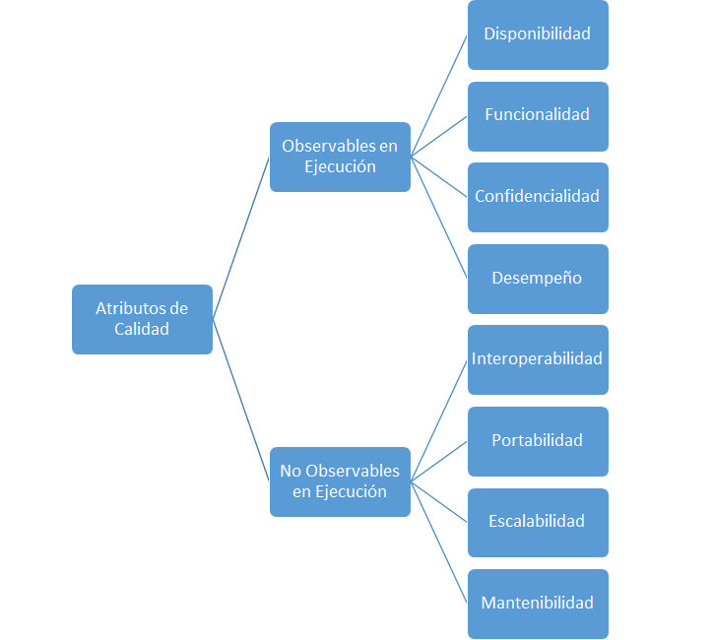
Escenarios de Calidad

Slide 9
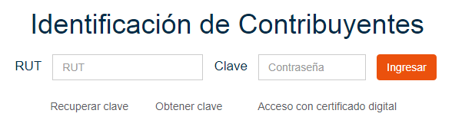
Ejemplo 1 de Escenario de Calidad
Escenario N°1
Descripción: Se busca que el usuario se demoré la menor cantidad de tiempo en aprender a usar el sistema, por esto cada input text debe aparecer una breve descripción de que ingresar en ese campo.
Afecta: Usuario | Capacidad de Aprendizaje
Validación del Escenario
Origen del Estímulo | Usuario
Estímulo | Colocar cursor en un input text
Entorno | Condiciones normales
Artefacto | Capa de presentación
Respuesta | Mostrar una breve descripción de que se debe entrar en este campo.
Medida de la Respuesta | Inmediata

Slide 10
Ejemplo 2 Escenario de Calidad
Escenario N°2
Descripción: La aplicación web deberá ser visible desde cualquier tipo de dispositivo.
Afecta | Adaptabilidad
Validación del Escenario
Origen del Estímulo | Usuario
Estímulo | Acceso a la aplicación web
Entorno | Explotación
Artefacto | Sitio Web
Respuesta | Debe visualizarse todo el contenido desde distintos dispositivos.
Medida de la Respuesta | Debe estar probado en diferentes dispositivos y navegadores.
Atributo de calidad afectado | Adaptabilidad

Slide 11
Ejemplo 3 Escenario de Calidad
Escenario N°3
Descripción:Usuarios que utilizan por primera vez el sistema.
Afecta | Usabilidad
Validación del Escenario
Origen del Estímulo | Usuario
Estímulo | Usar el sistema
Entorno | Aplicación finalizada y operativa
Artefacto | Aplicación
Respuesta | La aplicación presentará un estructura simple y fácil de utilizar
Medida de la Respuesta | El usuario debe aprender a utilizar la aplicación en el menor tiempo posible
Atributo de calidad afectado | Usabilidad

Slide 12
Visualicemos un ejemplo
Para ver un ejemplo de Escenario de Calidad:
Atributos de calidad del software – YouTube
Referencia: Manuel Zapata []. (27 ago 2019). Atributos de calidad del software. [Video]. Recuperado de https://www.youtube.com/watch?v=NmRuhzyKCWM

Slide 13
Resumen
Los Escenarios de Calidad indican las Condiciones necesarias.
Los Escenarios de Calidad garantizan los atributos de calidad
Los Escenarios de Calidad son el Input para la Toma de Decisiones.
Fuente de Estimulo es Quién genera el estímulo.
Estímulo: lo que debe ocurrir para evidenciar el atributo.
Estructura de un Escenario de Calidad.

Slide 14
GRACIAS

